Slide 1
Базы данных A3. Язык SQL
Notes:
Рабочая группа по КПБС
Москва, Банк России (СЭД)
Октябрь 2006 года
Построение многомерных моделей показателей банковской отчетности
Этот материал может быть использован при разрешении автора art@gci.cbr.ru
Артемьев Валерий Иванович (ГЦИ)
© 2006

Slide 2
Возможные интерфейсы к СУБД
Интерфейсы разных пользователей к СУБД
Опосредованное взаимодействие с СУБД бизнес-пользователя через приложение, а инженера данных, аналитика и исследователя данных через инструменты анализа данных.
Опосредованное взаимодействие с СУБД архитекторов и модельеров данных, разработчиков БД и приложений, администраторов БД и системных администраторов через инструментальные среды, системные утилиты и языки программирования.
Программные интерфейсы к СУБД
Большое разнообразие интерфейсов, где часто применяются языки запросов, например, SQL для реляционных СУБД, в окружении языков и библиотек программирования.

Slide 3

Интерфейсы разных категорий пользователей к СУБД
Система баз данных
Приложения
Бизнес-пользователи
Аналитики данных
Исследователи данных
СУБД
Программа
БД
Графический интерфейс GUI
меню
формы и запросы
диалоговые элементы
отчёты
формулы и функции
условия
Консольный интерфейс CLI
команды и параметры
языки запросов
скрипты
языки конфигурации
Данные
Мета-данные
Служебные программы
Инженеры по данным
Администраторы БД Системные администраторы
Инженеры по эксплуатации

Slide 4
Программные интерфейсы к СУБД
Система баз данных
Приложения
Бизнес-пользователи
Аналитики данных
Исследователи данных
СУБД
Программа
БД
Данные
Мета-данные
Языки запросов к БД
Встроенный язык в язык программирования
Библиотеки программ
Скрипты
Интерфейсы прикладного программирования API
Коннекторы к БД
Web-сервисы
Framework
Языки конфигурации
Инженеры по данным
Администраторы БД Системные администраторы
Инженеры по эксплуатации
Служебные программы

Slide 5
Интерфейсы разработчиков БД и приложения
Система баз данных
Приложения
Система управления базами данных (СУБД)
Прикладная программа
Прикладная программа
База данных
Данные
Мета-данные
Архитектор данных и др. архитекторы Бизнес-аналитик
Системный аналитик (проектировщик БД и приложения)
GUI-дизайнер
Модельер данных
Инженер по данным
Аналитик данных
Front-end и Back-end программисты
Тестировщики БД и приложения
Инструменты
Инструментальные среды
Языки запросов к БД
Языки программирования и библиотеки программ
GUI, графические редакторы
Коннекторы к БД и другие API
Web-сервисы и framework
CLI, языки команд, Скрипты и языки конфигурации

Slide 6
Языки для работы с БД
Язык анализа данных DAX (Data Analysis eXpressions)
Многомерная, реляционная и колоночная модели данных
Язык запросов к многомерным БД MDX (Multi Dimensional eXpressions)
Многомерная модель данных
Графический язык QBE (Query By Example)
Графический интерфейс для запросов
Язык SQL для работы с реляционными БД
Реляционная модель данных
Языки программирования триггеров и хранимых процедур
Oracle PL/SQL, MS T-SQL, pgPL/SQL
Клоны языка SQL для БД NoSQL
Специальные языки запросов для БД NoSQL

Slide 7
Язык DAX для многомерных запросов
Функциональный предметно-ориентированный язык для многомерных запросов (формульный язык a la Excel), создан Microsoft взамен языка MDX.
Реляционная, многомерная и колоночная модели данных. Относится к средствам бизнес-аналитики, ориентирован на обработку данных в памяти (in memory).
Широко применяется в продуктах MS Excel/PowerPivot, MS Power BI, MS Analysis Services, MS SQL Server, MS Azure.
Использование DAX свободно от лицензионных отчислений.
Познакомиться с языком можно в MS Excel (с версии 13) и в свободной версии MS Power BI Desktop.

Slide 8
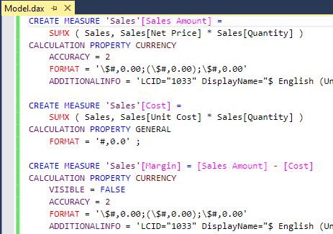
Пример текста на языке DAX

Slide 9
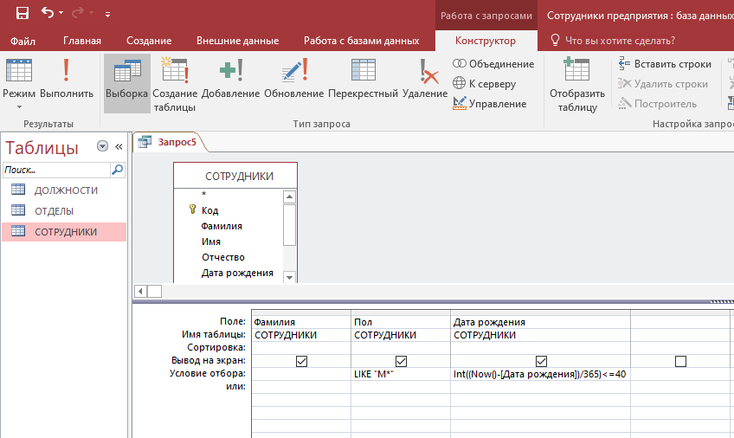
Язык запросов QBE в MS Access
GUI для запросов к БД
Основан на реляционном исчислении доменов DRC
Изобретён ранее GUI
Удобен для простых запросов
Кошмар для сложных запросов
Широко используется в офисных приложениях MS Access, MS Excel

Slide 10
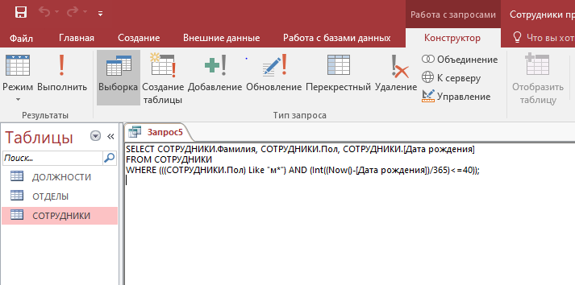
Режим SQL в конструкторе запросов QBE

Slide 11
Примеры условий запроса в MS Access
>25 and <50
Применяется к числовому полю, например «Цена», для выбора записей, в которых поле содержит значение больше 25 и меньше 50.
DateDiff ("yyyy", [ДатаРождения], Date()) <= 40
Условие для поля «ДатаРождения» для выбора записей, в которых разность лет между датой рождения человека и текущей датой (возраст) не больше 40.
IS NULL
Условие выбора записей, в которых значение указанного поля равно NULL.
"Китай"
Возвращает записи, в которых поле «Страна» имеет значение «Китай».
NOT "Мексика"
Возвращает записи, в которых значение поля «Страна» не является «Мексика».
LIKE "С*"
Возвращает записи, в которых значение поля начинаются с буквы «С».
LIKE "*Корея*"
Возвращает записи, в которых поле содержит строку «Корея».

Slide 12

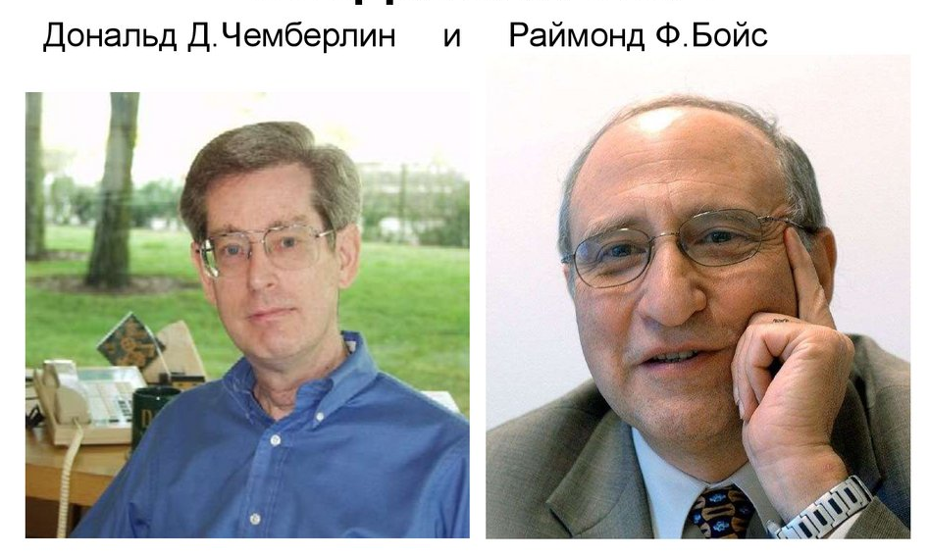
Ведение в язык SQL
История появления и развития SQL
1970: Публикация работы Эдгара Ф. Кодда "A Relational Model of Data for Large Shared Data Banks", которая заложила основы реляционной модели данных. Реляционная алгебра и язык DSL/Alpha
1974: Дональд Д. Чамберлин и Рэймонд Ф. Бойс из IBM разработали первый прототип языка SEQUEL.
1979: Oracle выпустила первую коммерческую версию SQL, что стало важным шагом в распространении языка.
1986: ANSI и ISO приняли первый стандарт SQL, что способствовало унификации и стандартизации языка.
Эдгар Ф. Кодд

Slide 13
Общая характеристика языка SQL
Язык SQL – высокоуровневый языковой интерфейс обращения программ к реляционным СУБД для выполнения любых действий с базами данных. Запрашиваемые действия относятся к БД, её объектам, полям и параметрам.
Непроцедурный язык, говорит «что сделать», а не «как сделать»
Глагол в повелительном наклонении – основная составляющая всех операторов SQL, Другая часть определяет параметры запрашиваемых действий.
Большинство не считает SQL языком программирования
Нет явных средств управления порядком выполнения (циклов и условных операторов).
Обработка множества строк, а не отдельных строк и полей данных. SQL является подъязыком для языков программирования.
Обработка данных основана на теории отношений и реляционной алгебре
Исходными и результирующими объектами обработки являются отношения (таблицы и представления), т.е. множество кортежей (строк) данных. Для отбора данных выполняется ассоциативная фильтрация без явного использования навигационных указателей.

Slide 14
Синтаксис языка SQL
Близок к естественному английскому языку
Инструкция SQL обязательна в любом обращении к СУБД
Немного видов инструкций, что несколько усложняет синтаксис и восприятие перегруженных инструкций.
В начале ключевое слово, определяющее вид инструкции
Чередование ключей и списков параметров инструкции
Параметры: имена объектов и полей БД, выражения с встроенными функциями, константы и позиции подстановки значений переменных
Допустима вложенность инструкций
Обязательна ТОЧКА С ЗАПЯТОЙ в конце инструкции.
Прописные и строчные не различаются, кроме символьных констант и идентификаторов в двойных кавычках или в квадратных скобках
Принято записывать ключевые слова прописными буквами
Не использовать для имён ключевые слова SQL.
SELECT
SELECT
список
FROM
список
WHERE
фильтр
ORDER BY
список
;

Slide 15
Выполнение требований CRUD в языке SQL
CRUD | Уровень записей (строк) | Уровень объектов БД
 | INSERT – добавление новой записи в таблицу | CREATE / INSERT – создание таблиц, представлений, индексов и их описаний
 | SELECT – выборочное чтение и обработка записей таблиц и представлений | SELECT / SHOW – чтение мета-данных из словаря- справочника данных
 | UPDATE – выборочное обновление данных в таблице | ALTER / UPDATE – изменение свойств и параметров объектов
 | DELETE – выборочное удаление записей в таблице | DROP / DELETE – удаление объектов и их описаний
Create
R^{ead}
etrieval
Update
Delete

Slide 16
Операции SQL с данными/ метаданными
Уровень данных
U (Обновление записей update)
Таблицы и представления
R (Выборка данных select)
C
(Вставка записей insert)
U (Изменение объектов alter/ update)
Служебные объекты и
словарь-справочник данных
D (Удаление записей delete)
R (Выборка мета- данных select)
C (Создание объектов create/ insert)
D (Удаление объектов drop/ delete)
Уровень метаданных

Slide 17
Классификация языковых средств SQL
Язык запросов SQL
DDL
DML
DCL
TCL
Язык определения данных
Язык манипулирова-ния данными
Язык управления доступом
Язык управления транзакциями
create
insert
update
SELECT
grant
revoke
begin
savepoint
commit
rollback

Slide 18
Дорожная карта инструкции SELECT в SQL
count() – счёт
Distinct – различие
sum() – сумма
min() – минимум
max() – максимум
avg() – среднее
Введение
Агрегирование
select *
select поля
select выражения
Скалярные функции
limit / top строк
Псевдонимы
Простые запросы
group by поля
having условие
Группирование
select
inner join
Left join
right join
full join
Сортировка
order by поля
order by … desc
Соединения
where условие
Сравнения
Логич. выражения
in (список)
like образец
between диапазон
Подзапросы
Фильтры
Оконные функции

Slide 19
Запросы данных SELECT
Инструкция SELECT выдаёт указанные поля и выражения,
использует таблицу (FROM), выбирает записи по условию (WHERE) с полями и выражениями, сортирует выборку (ORDER BY) по указанным полям и выражениям, при необходимости ограничивает вывод записей (LIMIT).
SELECT список элементов вывода
FROM таблица
WHERE условия фильтрации данных
ORDER BY список элементов сортировки
LIMIT количество записей
У Microsoft вместо LIMIT – TOP после SELECT

Slide 20
Имена объектов и литералы
Имена объектов с пробелами:
[название поля] – MS Access, MS SQL Sever
“название поля” – MS SQL Sever и другие СУБД
`название поля` – MySQL
Строки текста:
“строка текста” – MS Access
‘строка текста’ – другие СУБД
Числовые константы:
3.14 – во всех СУБД
3,14 – MS Access при вводе и выводе для русской локали
Константы даты и времени
#дата_время# - MS Access
‘дата_время‘ – в других СУБД

Slide 21
Элементы в списке вывода SELECT
Кроме имён полей таблицы, в списках вывода SELECT используются разные выражения:
литералы (константы): числа, строки, даты и время
псевдонимы полей, выражений и параметров
строковые выражения
арифметические выражения
логические выражения
выражения с датами
выражения с временем
встроенные функции
пользовательские функции UDF

Slide 22
Простые запросы SELECT
Запросы без таблиц
Выражения
Псевдонимы
Встроенные функции
Запросы из одной таблицы
Просмотр таблицы
Ограничение вывода
Выборка и переупорядочивание столбцов
Добавление вычисляемых полей
Встроенные функции
SELECT список элементов вывода
FROM таблица
LIMIT количество записей

Slide 23
Примеры простых запросов SELECT
Расчёт объёма цилиндра
Запрос для расчёта арифметического выражения
Запрос с параметрами для расчёта
Проверка кратности чисел
Запрос с условным выражением
Запрос даты и времени
Обращение к встроенным функциям
Просмотр таблицы сотрудников
Просмотр всех полей и записей таблицы
Ограниченный вывод записей таблицы
Запрос списка имён и фамилий сотрудников
Выборочный запрос полей и изменение порядка следования
Получение списка с ФИО сотрудников
Запрос со строковым выражением (сцепление полей)
Запрос стажа работы (возраста) сотрудников
Запрос результатов выражения с датами

Slide 24

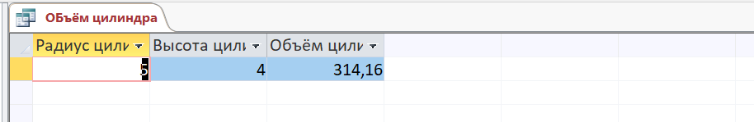
Запрос для расчёта арифметического выражения
SELECT 5.0 AS [Радиус цилиндра], 4.0 AS [Высота цилиндра],
3.1416*[Радиус цилиндра]^2*[Высота цилиндра] AS [Объём цилиндра];
Обратите внимание на представление чисел в выражении и в результате.
Запрос без таблицы
Числовые литералы
Арифметическое выражение
Псевдонимы для параметров запроса
и вычисленных выражений
AS псевдоним

Slide 25
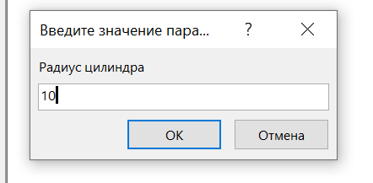
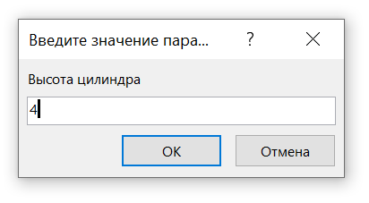
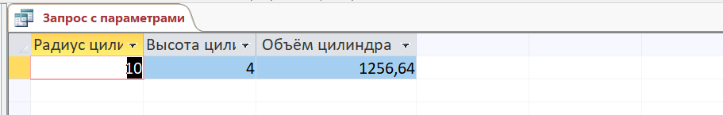
Запрос с параметрами для расчёта
SELECT [Радиус цилиндра], [Высота цилиндра], 3.1416*[Радиус цилиндра]^2*[Высота цилиндра] AS [Объём цилиндра];
Запрос без таблицы
Псевдонимы для параметров и результата
Ввод параметров для расчёта
Арифметические выражения

Slide 26
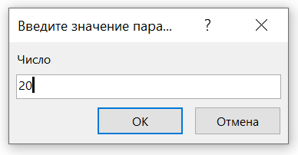
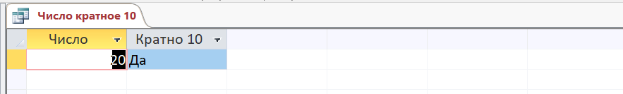
Запрос-проверка кратности числа
SELECT Число, IIF(Число mod 10 = 0, "Да","Нет") AS [Кратно 10];
Запрос без таблицы
Запрос параметра как псевдонима
Остаток от деления mod
Встроенная функция Microsoft:
IIF – условное выражение ЕСЛИ

Slide 27
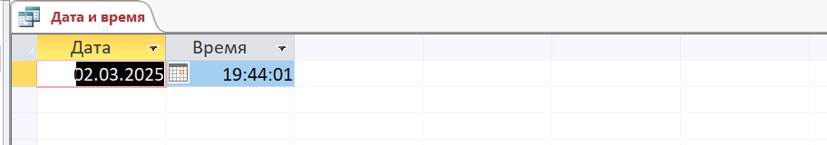
Запрос даты и времени
SELECT Date() AS Дата, Time() AS Время;
Запрос без таблицы
Встроенные функции Microsoft:
Date(), Time() – текущие дата и время
Псевдонимы для результатов выражений

Slide 28
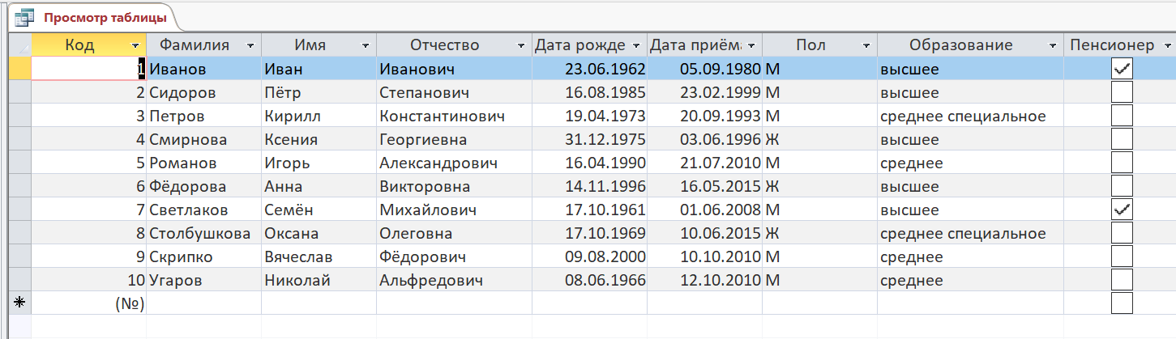
Просмотр всей таблицы
SELECT * FROM СОТРУДНИКИ;
Запрос из одной таблицы
… FROM сотрудники;
Стандартная инструкция SQL:
SELECT * FROM таблица;
Вывод всех полей и записей таблицы

Slide 29
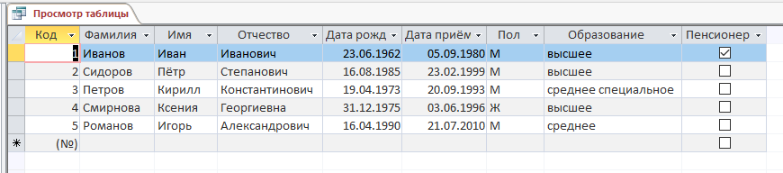
Ограниченный вывод записей таблицы
SELECT TOP 5 * FROM СОТРУДНИКИ;
Нестандартная инструкция у Microsoft
SELECT TOP число_записей * FROM таблица;
Запрос данных из одной таблицы
Стандартная инструкция SQL:
SELECT * FROM таблица LIMIT число_записей;
Вывод нескольких записей

Slide 30
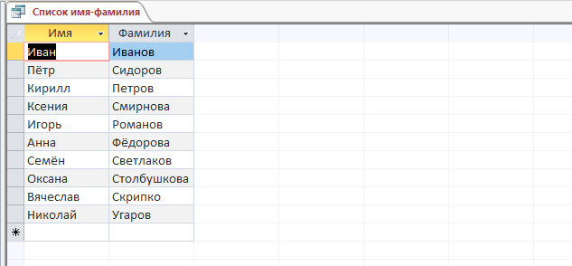
Выборочный запрос полей и изменение порядка следования
SELECT Имя, Фамилия FROM СОТРУДНИКИ;
Запрос данных из одной таблицы
Выборочный запрос полей и изменение их порядка следования

Slide 31
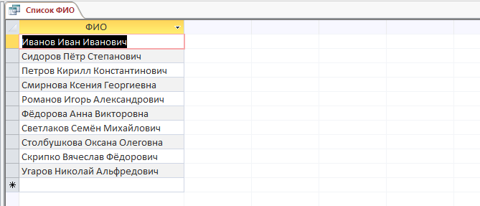
Запрос со строковым выражением
SELECT Фамилия + ” ”+ Имя + ” “ + Отчество AS ФИО FROM СОТРУДНИКИ;
Запрос данных из одной таблицы
Формирование строкового выражения:
сцепление полей Фамилия, Имя, Отчество
Псевдоним для результата выражения
Сделайте сами запрос Фамилия и инициалы – функция Left

Slide 32
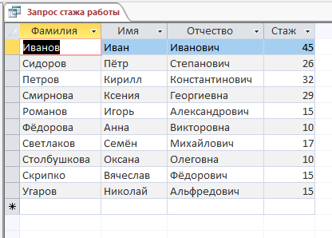
Запрос результатов выражения с датами
SELECT Фамилия, Имя, Отчество,
DateDiff(“yyyy”, [Дата приёма], Now) AS Стаж FROM СОТРУДНИКИ;
Запрос данных из одной таблицы
Формирование выражения с датами
функция DateDiff, Now
Использование псевдонима для Стажа
Сделайте сами запрос возраста сотрудников

Slide 33
Строковые функции в запросах
Len(строка) длина строки
Left, Right(строка, кол-во) выделение подстроки слева, справа
Mid(строка, позиция, кол-во) выделение подстроки
Replace замена подстроки в строке
LTrim, RTrim, Trim усечение пробелов слева, справа или с обеим сторон
LCase, UCase перевод символов в нижний или в верхний регистр
Str перевод числа в строку
Split разделение строки по словам или по разделителю
Format форматирование значения
InStr определение позиции подстроки в строке

Slide 34
Функции даты и времени в запросах
Date сегодняшняя дата
Year, Month, Day, Weekday определение номера года, месяца, дня недели по дате
DateValue возвращает дату по строке
DateAdd добавление интервала к дате
DateDiff разность дат или времени в заданных интервалах
MonthName, WeekdayName
название месяца и дня недели
Time текущее время
Hour, Minute, Second определение часов, минут и секунд по времени
TimeValue возвращает время по строке
Format форматирование значения даты и времени

Slide 35

Запрос и форматирование даты и времени*
SELECT “Сегодня “ + Format(Date(),”dd mmm yyyy”) + “ год, “
+ WeekName(WeekDay(Date(),2)) + “, время: ”
+ Format(Time(),”hh:mm”) AS [Дата и время]
Запрос без таблицы
Вычисление выражения
+ сцепление строк текста
Встроенные функции Microsoft:
Date(), Time() – текущие дата и время Weekday(дата, № понедельника) – № дня недели
WeekdayName(№ дня недели) – название дня недели
Format(выражение, формат) – форматирование даты и времени
Использование псевдонима:
AS псевдоним для выражения

Slide 36
Терпения и удачи всем, кто связан с базами данных
Спасибо за внимание!
Валерий Иванович Артемьев
МГТУ имени H.Э. Баумана, кафедра ИУ-5
Банк России Департамент данных, проектов и процессов
Тел.: +7(495) 753-96-25
e-mail: viart@bmstu.ru

